Slide 1
Введение в глубокое обучение
Некрасов Константин Олегович
Директор по разработке ML-моделей
АО «Газпромбанк»
t.me/algolab

Slide 2
План занятия
Идея архитектуры Transformer для машинного перевода
Устройство Transformer Encoder
Устройство Transformer Decoder
QKV Attention

Slide 3
Encoder и Decoder
Энкодер — это часть нейронной сети, которая преобразует входные данные (например, предложение на английском языке) в внутреннее представление или контекст , который содержит информацию о входных данных в виде числового вектора или набора векторов.
Декодер — это часть модели, которая генерирует выходную последовательность (например, перевод на другой язык) на основе контекста, полученного от энкодера.

Slide 4
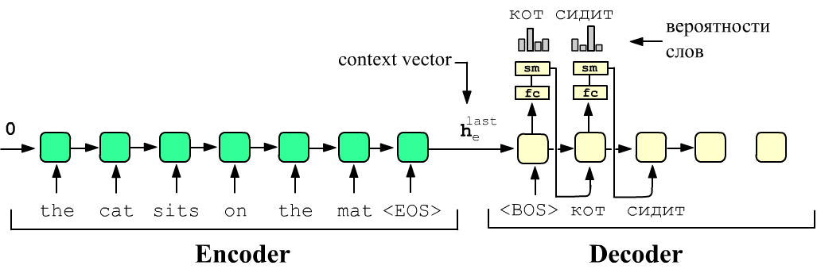
Encoder и Decoder

Slide 5
Недостатки RNN
Encoder на основе RNN очень медленный:
Forward pass работает медленно, так как обрабатывает входящие токены последовательно;
Backward pass работает медленно, так как происходит распространение градиентов сквозь время;
У RNN возникают проблемы во время обучения:
Затухание/взрыв градиентов;
Плохая утилизация GPU

Slide 6
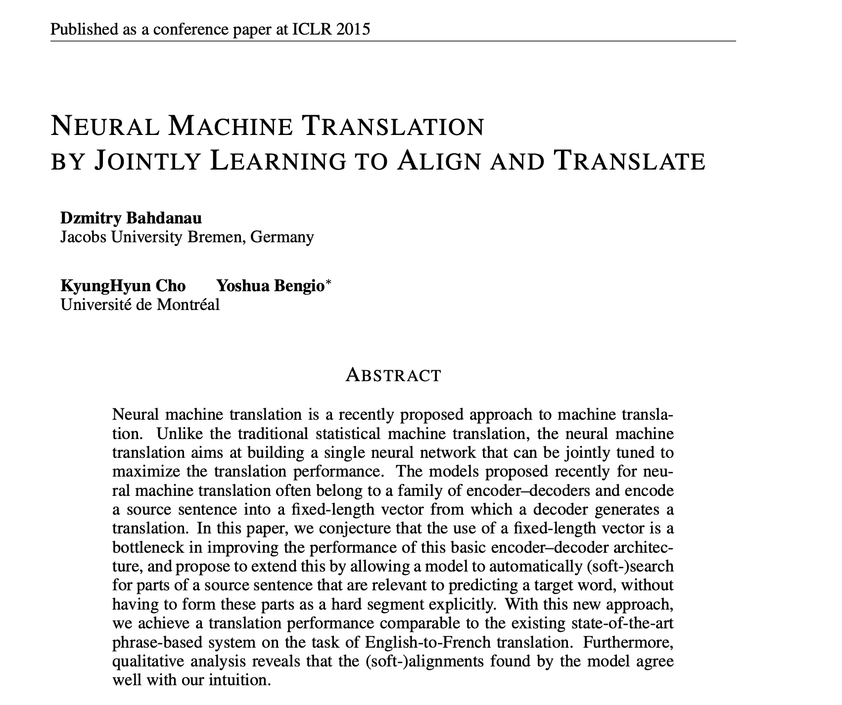
Attention
Идея Attention была впервые предложена в 2014-2015 году в этой статье

Slide 7
Идея Transformer
Transformer — архитектура, основа которой — механизм Attention.
У Transformer нет RNN-слоев.

Slide 8
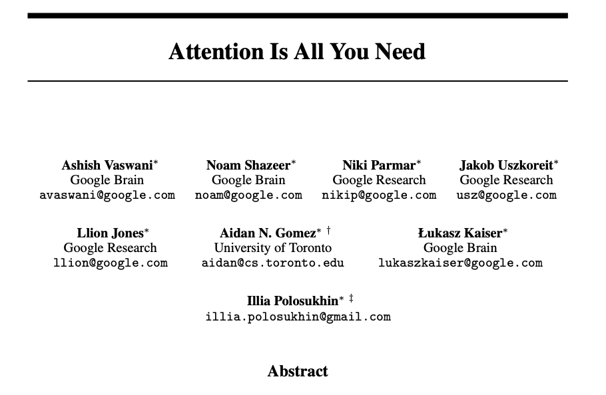
Идея Transformer
Transformer впервые предложили в 2017 году в статье от Google “Attention is all you need”

Slide 9
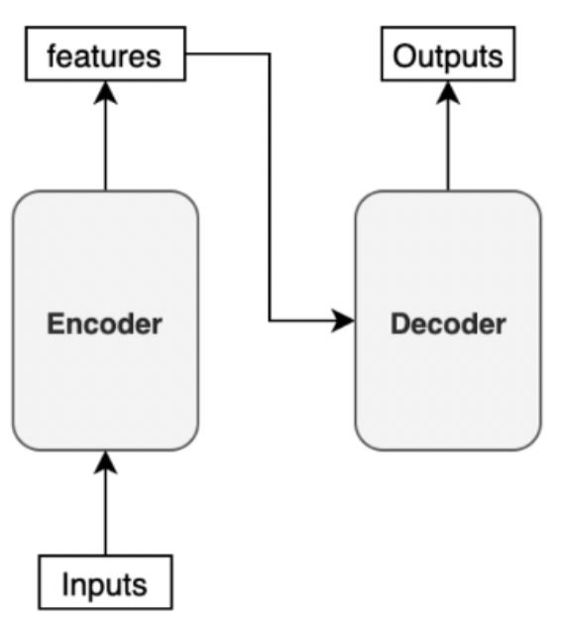
Идея Transformer
У Transformer архитектура тоже имеет тип Encoder-Decoder
good night
доброе утро

Slide 10
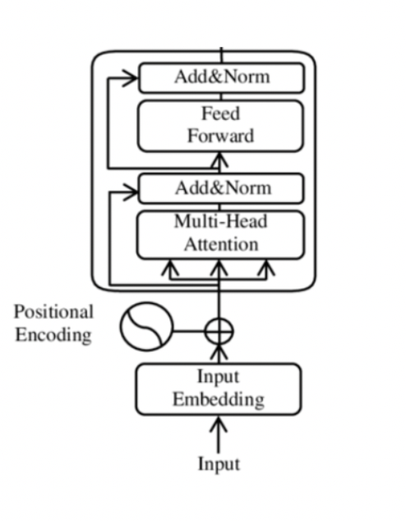
Transformer Encoder
Encoder обрабатывает токены входящей последовательности параллельно
Encoder Block

Slide 11
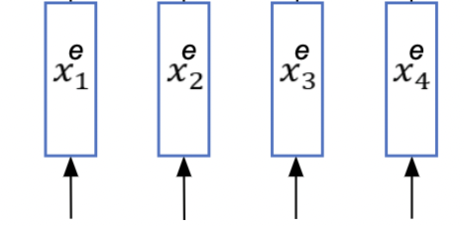
Source
embeddings
x^{e}₁
x^{e}₂
x^{e}₃
x^{e}₄
Source input
<BOS> Guten Morgen <EOS>

Slide 12
Слой self-attention вычисляет дополнительную информацию для эмбеддинга каждого токена на основе его контекста (т.е. эмбеддингов всех других токенов)
“Sport is good, it helps a lot”
Self-attention layer
Source
embeddings
x^{e}₁
x^{e}₂
x^{e}₃
x^{e}₄
Source input
<BOS> Guten Morgen <EOS>

Slide 13
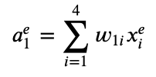

a^{e}₁
Агрегация
0.4 0.55 0.1 0.05
SoftMax
Self-attention
w₁₁
w₁₂
w₁₃
w₁₄
Source
embeddings
x^{e}₁
x^{e}₂
x^{e}₃
x^{e}₄
Source input
<BOS> Guten Morgen <EOS>

Slide 14
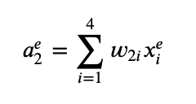
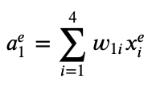


a^{e}₁
a^{e}₂
Агрегация
0.25 0.45 0.25 0.05
SoftMax
Self-attention
w₁₁
w₁₂
w₁₃
w₁₄
Source
embeddings
x^{e}₁
x^{e}₂
x^{e}₃
x^{e}₄
Source input
<BOS> Guten Morgen <EOS>

Slide 15
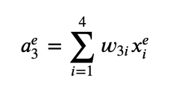

a^{e}₁
a^{e}₂
a^{e}₃
Агрегация
0.4 0.5 0.05 0.05
SoftMax
Self-attention
w₁₁
w₁₂
w₁₃
w₁₄
Source
embeddings
x^{e}₁
x^{e}₂
x^{e}₃
x^{e}₄
Source input
<BOS> Guten Morgen <EOS>

Slide 16
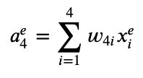

a^{e}₁
a^{e}₂
a^{e}₃
a^{e}₄
Агрегация
0.2 0.1 0.65 0.05
SoftMax
Self-attention
w₁₁
w₁₂
w₁₃
w₁₄
Source
embeddings
x^{e}₁
x^{e}₂
x^{e}₃
x^{e}₄
Source input
<BOS> Guten Morgen <EOS>

Slide 17
Self-Attention применяется ко всем эмбеддингам параллельно
Self-attention
a^{e}₁
a^{e}₂
a^{e}₃
a^{e}₄
Source
embeddings
x^{e}₁
x^{e}₂
x^{e}₃
x^{e}₄
Source input
<BOS> Guten Morgen <EOS>

Slide 18

Слой self-attention вычисляет дополнительную информацию для эмбеддинга каждого токена на основе его контекста
“Sport is good, it helps a lot”
Add
x^{e}₁
x^{e}₂
x^{e}₃
x^{e}₄
Self-attention
a^{e}₁
a^{e}₂
a^{e}₃
a^{e}₄
Source
embeddings
x^{e}₁
x^{e}₂
x^{e}₃
x^{e}₄
Source input
<BOS> Guten Morgen <EOS>

Slide 19
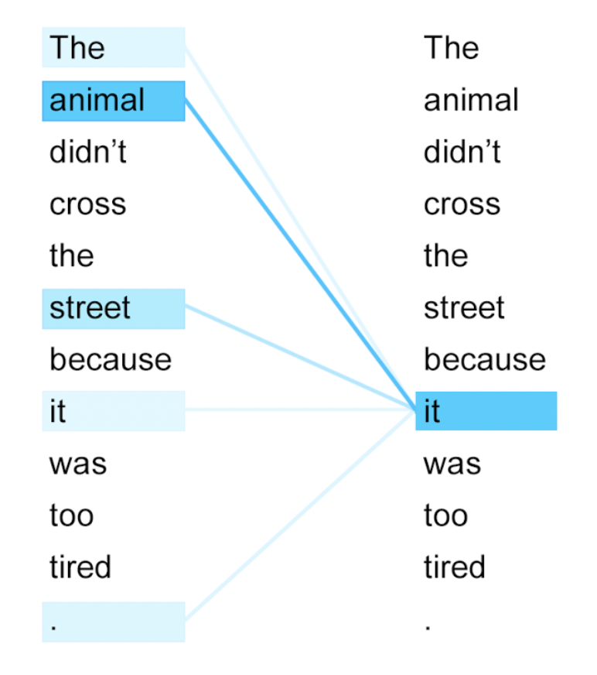
Визуализация весов слоя self-attention

Slide 20
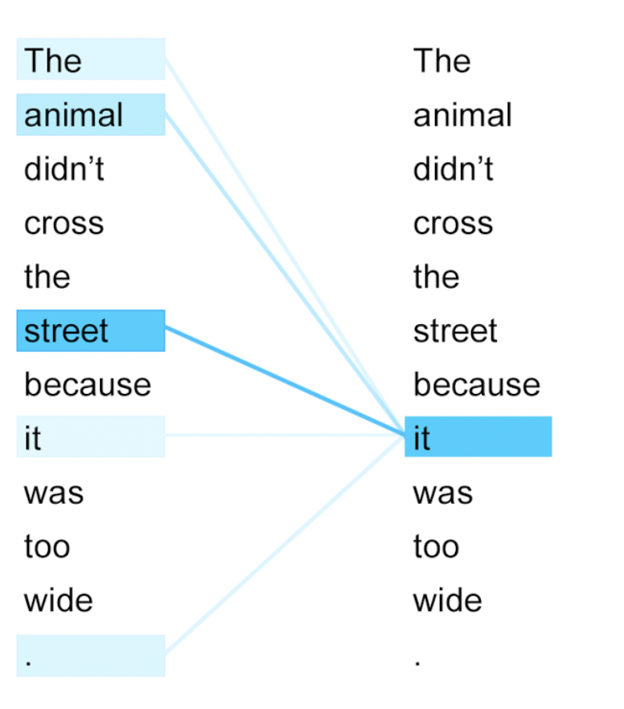
Визуализация весов слоя self-attention

Slide 21
LayerNorm делает так, что выходы слоя всегда будут иметь одинаковые mean и variance.
Это делает обучение сети более стабильным
Layer Norm
x^{e}₁
x^{e}₂
x^{e}₃
x^{e}₄
Add
x^{e}₁
x^{e}₂
x^{e}₃
x^{e}₄
Self-attention
a^{e}₁
a^{e}₂
a^{e}₃
a^{e}₄
Source
embeddings
x^{e}₁
x^{e}₂
x^{e}₃
x^{e}₄
Source input
<BOS> Guten Morgen <EOS>

Slide 22
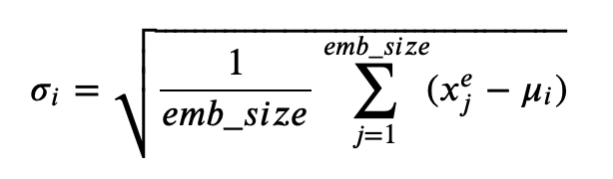
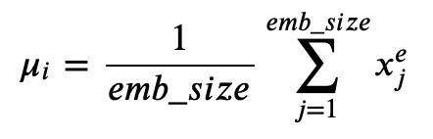

Layer Norm
seq_len
Выход слоя размера (seq_len, emb_size)
x^{e}₄
emb_size
x^{e}₁
x^{e}₂
x^{e}₃
Считаем среднее и стандартное отклонение по всем координатам каждого эмбеддинга x^{e}_{i}:

Slide 23
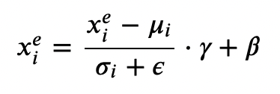
Layer Norm
seq_len
Выход слоя размера (seq_len, emb_size)
x^{e}₄
emb_size
x^{e}₁
x^{e}₂
x^{e}₃
После этого обновляем элементы каждого эмбеддинга x^{e}_{i} следующим образом:
Здесь 𝛄 и β — обучаемые параметры

Slide 24
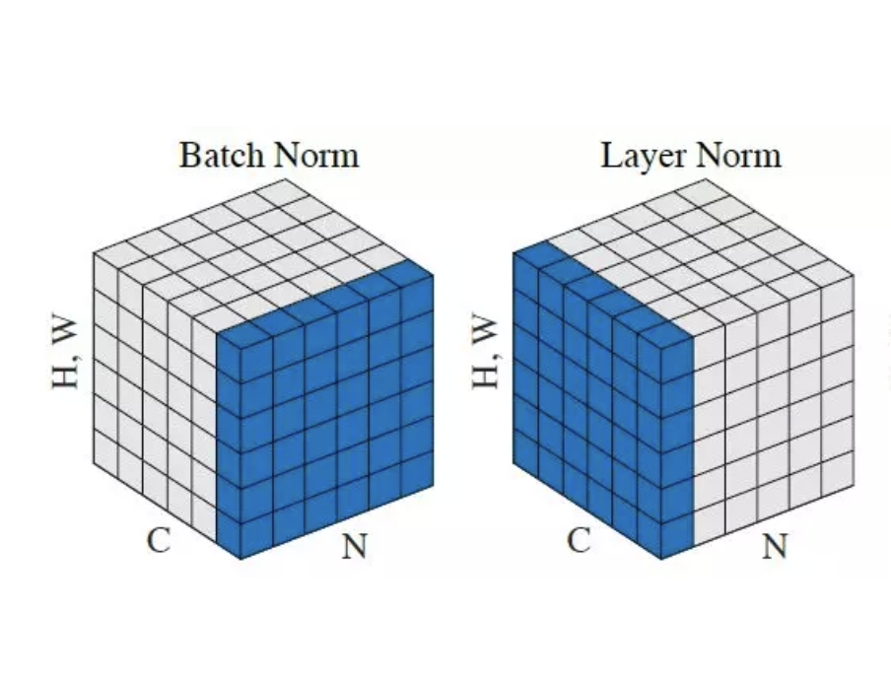
Layer Norm
LayerNorm можно лучше понять, если сравнить его с BatchNorm:

Slide 25

FC layer
x^{e}₁
x^{e}₂
x^{e}₃
x^{e}₄
Add & Norm
x^{e}₁
x^{e}₂
x^{e}₃
x^{e}₄
Self-attention
a^{e}₁
a^{e}₂
a^{e}₃
a^{e}₄
Source
embeddings
x^{e}₁
x^{e}₂
x^{e}₃
x^{e}₄
Source input
<BOS> Guten Morgen <EOS>

Slide 26
Transformer Encoder
x^{e}₁
x^{e}₂
x^{e}₃
x^{e}₄
Результат работы блока Encoder — обновленные эмбеддинги токенов.
Каждый слой обрабатывает эмбеддинги параллельно
Каждый слой, кроме слоя self-attention, обрабатывает эмбеддинги независимо
Transformer Encoder может обрабатывать последовательности разной длины
Слои в энкодере можно менять местами
Add & Norm
FC layer
x^{e}₁
x^{e}₂
x^{e}₃
x^{e}₄
Add & Norm
x^{e}₁
x^{e}₂
x^{e}₃
x^{e}₄
Self-attention
a^{e}₁
a^{e}₂
a^{e}₃
a^{e}₄
Source
embeddings
x^{e}₁
x^{e}₂
x^{e}₃
x^{e}₄
Source input
<BOS> Guten Morgen <EOS>

Slide 27
Transformer Encoder
Мы почти собрали Encoder.
Чего не хватает:
Multi-head attention
Positional Encoding

Slide 28
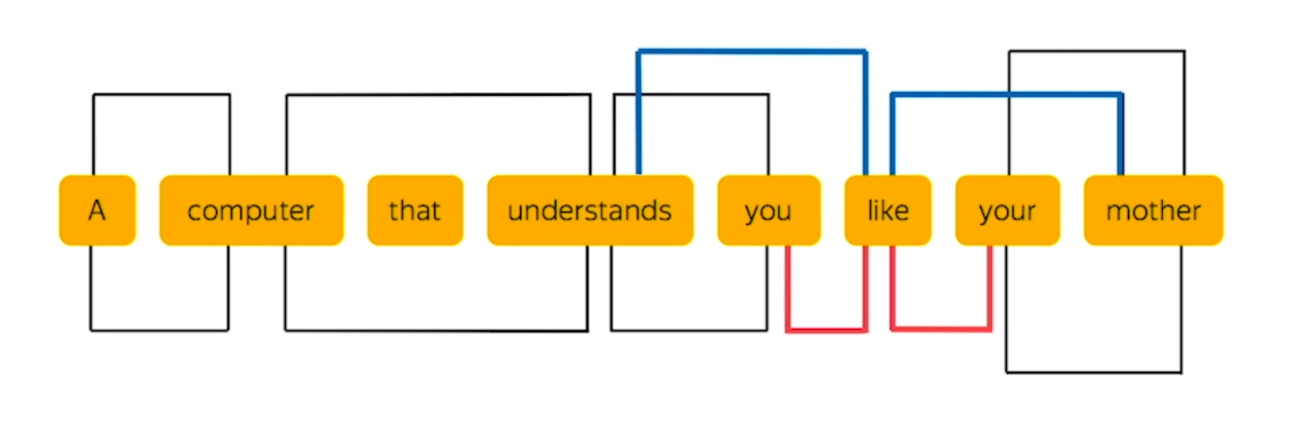
Multi-Head Self-Attention
Между словами в предложении могут быть зависимости разного типа

Slide 29
Multi-Head Self-Attention
Self-attention
a^{e}₁
a^{e}₂
a^{e}₃
a^{e}₄
Source
embeddings
x^{e}₁
x^{e}₂
x^{e}₃
x^{e}₄
Source input
<BOS> Guten Morgen <EOS>

Slide 30

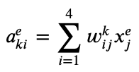
Multi-Head Self-Attention
У всех голов attention различные веса
k — количество голов Attention:
a^{e}₁₁
a^{e}₂₁
a^{e}₃₁
a^{e}₁₂
a^{e}₂₂
a^{e}₃₂
a^{e}₁₃
a^{e}₂₃
a^{e}₃₃
a^{e}₁₄
a^{e}₂₄
a^{e}₃₄
Multi-head
Self-attention
Source
embeddings
x^{e}₁
x^{e}₂
x^{e}₃
x^{e}₃
Source input
<BOS> доброе утро <EOS>

Slide 31

a^{e}₁
a^{e}₂
a^{e}₃
a^{e}₄
FC layer
размера
(3emb_size, emb_size)
concat
concat
concat
concat
a^{e}₁₁
a^{e}₂₁
a^{e}₃₁
a^{e}₁₂
a^{e}₂₂
a^{e}₃₂
a^{e}₁₃
a^{e}₂₃
a^{e}₃₃
a^{e}₁₄
a^{e}₂₄
a^{e}₃₄
Multi-head
Self-attention
Source
embeddings
x^{e}₁
x^{e}₂
x^{e}₃
x^{e}₃
Source input
<BOS> доброе утро <EOS>

Slide 32
Transformer Encoder
Add & Norm
x^{e}₁
x^{e}₂
x^{e}₃
x^{e}₄
FC layer
x^{e}₁
x^{e}₂
x^{e}₃
x^{e}₄
x^{e}₁
x^{e}₂
x^{e}₃
x^{e}₄
Add & Norm
Multi-Head
Self-attention
a^{e}₁
a^{e}₂
a^{e}₃
a^{e}₄
Source
embeddings
x^{e}₁
x^{e}₂
x^{e}₃
x^{e}₄
Source input
<BOS> Guten Morgen <EOS>

Slide 33
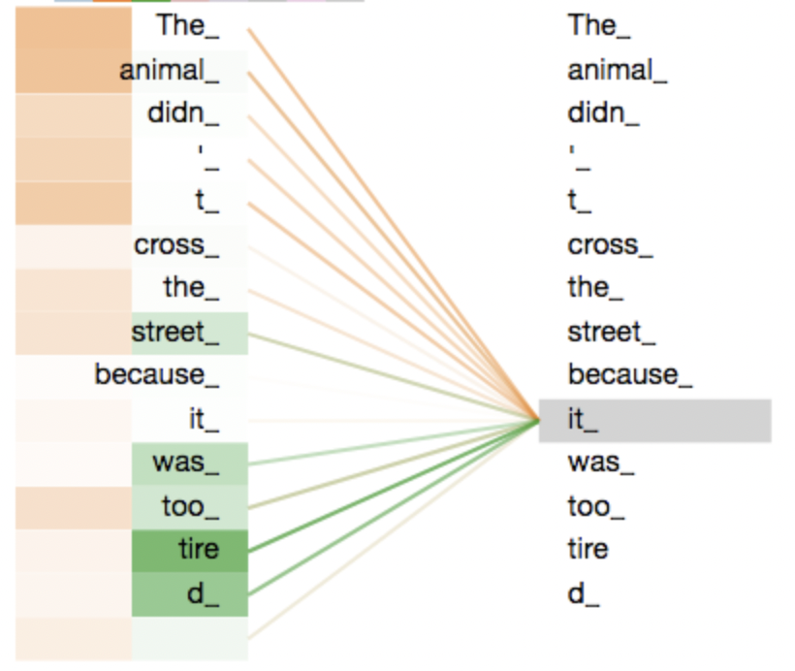
Multi-Head Self-Attention
Разные головы self-attention “обращают внимание” на разные токены и разную информацию в них

Slide 34
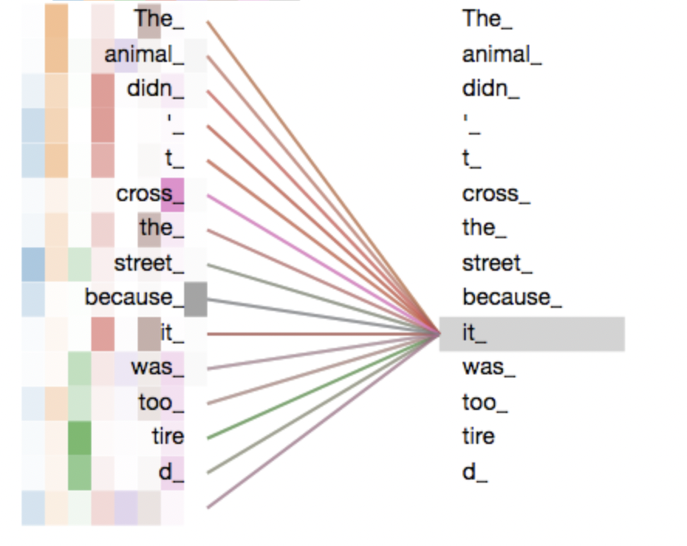
Multi-Head Self-Attention
Разные головы self-attention “обращают внимание” на разные токены и разную информацию в них

Slide 35
Transformer Encoder
Мы почти собрали Encoder.
Чего не хватает:
Positional Encoding

Slide 36
Transformer Encoder
Add & Norm
x^{e}₁
x^{e}₂
x^{e}₃
x^{e}₄
Наша сеть не получает информацию о порядке следования токенов в предложении
Но эта информация важна для понимания смысла эмбеддингов и обновления информации о них:
cat runs horse
horse runs cat
FC layer
x^{e}₁
x^{e}₂
x^{e}₃
x^{e}₄
x^{e}₁
x^{e}₂
x^{e}₃
x^{e}₄
Add & Norm
Multi-Head
Self-attention
a^{e}₁
a^{e}₂
a^{e}₃
a^{e}₄
Source
embeddings
x^{e}₁
x^{e}₂
x^{e}₃
x^{e}₄
Source input
<BOS> Guten Morgen <EOS>

Slide 37
Positional Encoding
Эмбеддинги с временным сигналом
x^{e}₁
x^{e}₂
x^{e}₃
x^{e}₄
= = = =
Positional Encodings
p^{e}₁
p^{e}₂
p^{e}₃
p^{e}₄
+ + +
Source
embeddings
x^{e}₁
x^{e}₂
x^{e}₃
x^{e}₄
Source input
<BOS> Guten Morgen <EOS>

Slide 38
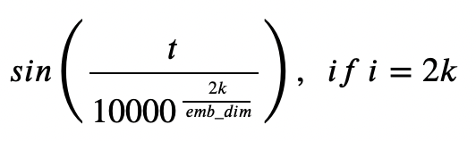

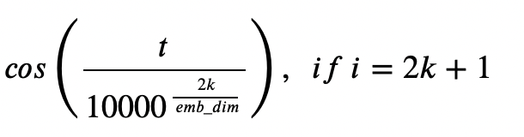
Positional Encoding
p^{e}_{t1}
p^{e}_{t2}
p^{e}_{t3}p^{e}_{t4}
p^{e}_{t5}
x^{e}_{t}
=
p^{e}_{t}
=

Slide 39
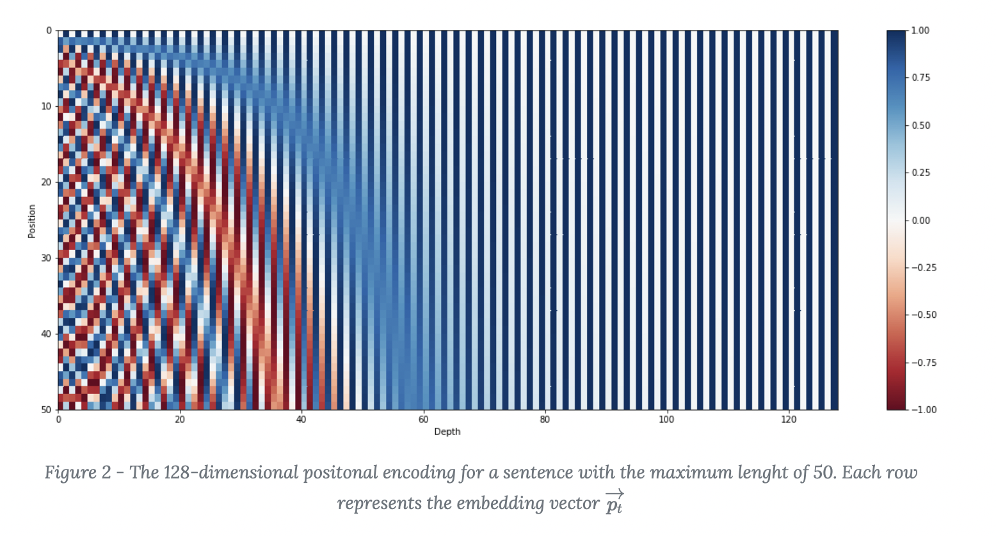
Positional Encoding

Slide 40
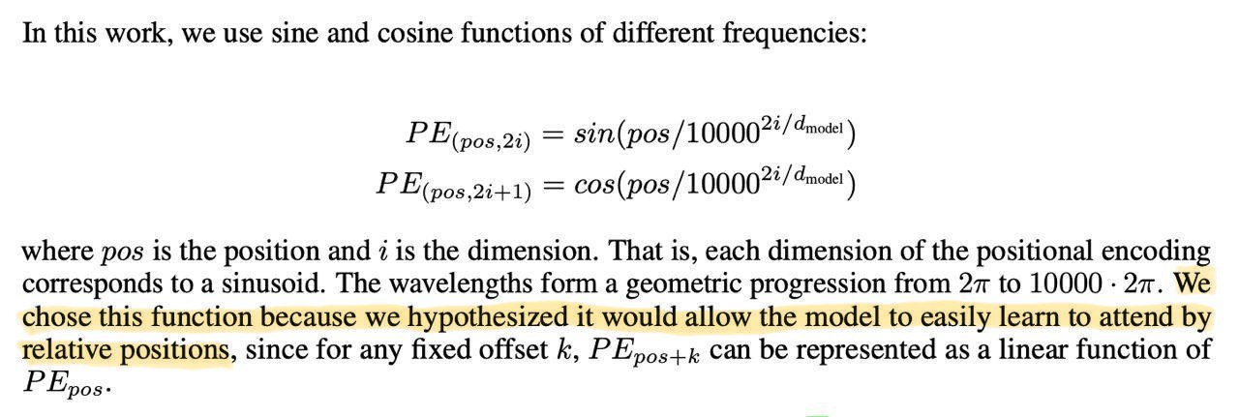
Positional Encoding
Почему функция positional encoding именно такая:
https://arxiv.org/pdf/1706.03762.pdf

Slide 41
Transformer Encoder
Ура, мы собрали Encoder!
Encoder Block

Slide 42
Transformer Encoder
У Encoder могут быть несколько последовательно соединенных блоков
Encoder Block n
…
Encoder Block 2
Encoder Block 1

Slide 43
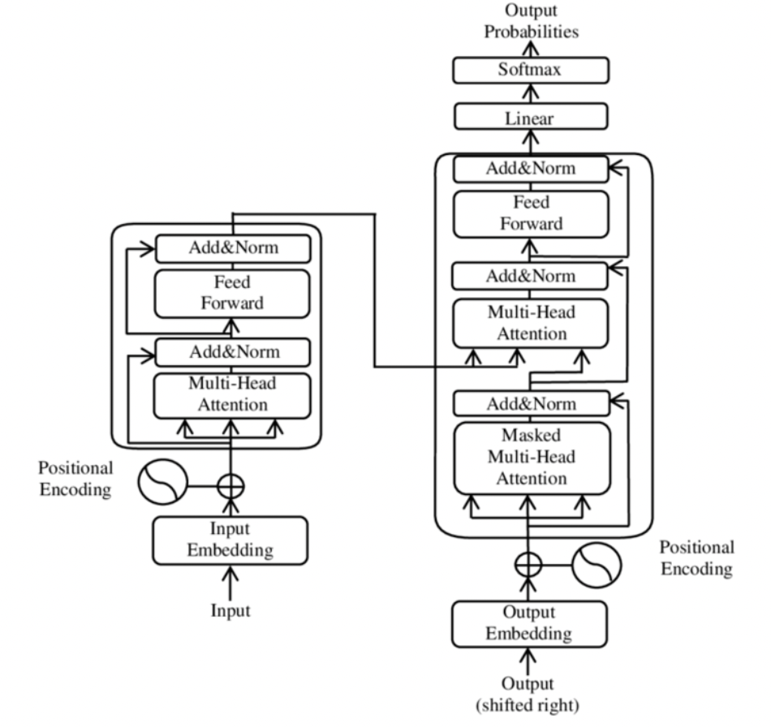
Transformer
Encoder Block
Decoder block

Slide 44

Выходы decoder block
(обновленные эмбеддинги)
x^{e}₁
x^{e}₂
x^{e}₃
Decoder block
Decoder block inputs
x^{e}₁
x^{e}₂
x^{e}₃

Slide 45
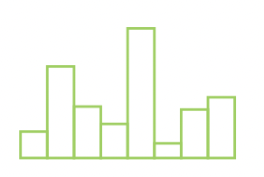
Ground truth
Good morning <EOS>
Во время обучения мы можем подать на вход декодеру сразу все токены target предложения
CE loss
Softmax
FC layer
x^{e}₁
x^{e}₂
x^{e}₃
Decoder outputs
x^{e}₁
x^{e}₂
x^{e}₃
Decoder block
Target token
Embeddings with positional encodings
x^{e}₁
x^{e}₂
x^{e}₃
Target input
<BOS> Good morning

Slide 46
Ground truth
Good morning <EOS>
Во время обучения мы можем подать на вход декодеру сразу все токены target предложения
Во время инференса decoder генерирует выходную последовательности авторерессивно
CE loss
Softmax
FC layer
x^{e}₁
x^{e}₂
x^{e}₃
Decoder outputs
x^{e}₁
x^{e}₂
x^{e}₃
Decoder block
Target token
Embeddings with positional encodings
x^{e}₁
x^{e}₂
x^{e}₃
Target input
<BOS> Good morning

Slide 47
Ground truth
Good
CE loss
Softmax
Во время инференса decoder генерирует выходную последовательности авторерессивно
FC layer
x^{e}₁
Decoder outputs
x^{e}₁
Decoder block
Target token
Embeddings with positional encodings
x^{e}₁
Target input
<BOS>

Slide 48
Ground truth
Good morning
CE loss
Softmax
Во время инференса decoder генерирует выходную последовательности авторерессивно
FC layer
x^{e}₁
x^{e}₂
Decoder outputs
x^{e}₁
x^{e}₂
Decoder block
Target token
Embeddings with positional encodings
x^{e}₁
x^{e}₂
Target input
<BOS> Good

Slide 49
Ground truth
Good morning <EOS>
CE loss
Softmax
Во время инференса decoder генерирует выходную последовательности авторерессивно
FC layer
x^{e}₁
x^{e}₂
x^{e}₃
Decoder outputs
x^{e}₁
x^{e}₂
x^{e}₃
Decoder block
Target token
Embeddings with positional encodings
x^{e}₁
x^{e}₂
x^{e}₃
Target input
<BOS> Good morning

Slide 50
Transformer
Encoder Block
Decoder block

Slide 51
Masked Self-Attention
Что было в Encoder блоке:
Encoder
Self-attention
a^{e}₁
a^{e}₂
a^{e}₃
a^{e}₄
Source token
embeddings
x^{e}₁
x^{e}₂
x^{e}₃
x^{e}₄
Source input
<BOS> Guten Morgen <EOS>

Slide 52
Masked Self-Attention
Во время обучения эмбеддинги x^{e}_{i} не могут брать информацию из “будущих” токенов
Encoder
Decoder
Self-attention
a^{e}₁
a^{e}₂
a^{e}₃
a^{e}₄
a^{d}₁
a^{d}₂
x^{e}₄
a^{d}₃
Self-attention
Source token
embeddings
Target token
embeddings
x^{e}₁
x^{e}₂
x^{e}₃
x^{e}₄
x^{e}₁
x^{e}₂
x₄
x^{e}₃
Source input
Target input
<BOS> Guten Morgen <EOS>
<BOS> Good morning

Slide 53
Masked Self-Attention
Encoder
Decoder
Self-attention
a^{e}₁
a^{e}₂
a^{e}₃
a^{e}₄
a^{d}₁
a^{d}₂
x^{e}₄
a^{d}₃
Masked
Self-attention
Source token
embeddings
Target token
embeddings
x^{e}₁
x^{e}₂
x^{e}₃
x^{e}₄
x^{e}₁
x^{e}₂
x₄
x^{e}₃
Source input
Target input
<BOS> Guten Morgen <EOS>
<BOS> Good morning

Slide 54
Transformer
Encoder Block
Decoder block

Slide 55

Cross-Attention
Каждый эмбеддинг декодера соберет информацию из эмбеддингов энкодера
x^{e}₁
x^{e}₂
x^{e}₃
x^{e}₄
x^{d}₁
x^{d}₂
x^{d}₃
Финальные выходы энкодера
Выходы слоя декодера

Slide 56


a^{ed}₁
0.4 0.55 0.1 0.05
SoftMax
w₁₁
w₁₂
w₁₃
w₁₄
x^{e}₁
x^{e}₂
x^{e}₃
x^{e}₄
x^{d}₁
x^{d}₂
x^{d}₃
Финальные выходы энкодера
Выходы слоя декодера

Slide 57


a^{ed}₁
a^{ed}₂
0.1 0.15 0.5 0.25
SoftMax
w₁₁
w₁₂
w₁₃
w₁₄
x^{e}₁
x^{e}₂
x^{e}₃
x^{e}₄
x^{d}₁
x^{d}₂
x^{d}₃
Финальные выходы энкодера
Выходы слоя декодера

Slide 58
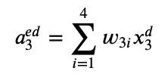

a^{ed}₁
a^{ed}₂
a^{ed}₃
0.11 0.11 0.2 0.56
SoftMax
w₁₁
w₁₂
w₁₃
w₁₄
x^{e}₁
x^{e}₂
x^{e}₃
x^{e}₄
x^{d}₁
x^{d}₂
x^{d}₃
Финальные выходы энкодера
Выходы слоя декодера

Slide 59
Векторы cross-attention
a^{ed}₁
a^{ed}₂
a^{ed}₃
x^{e}₁
x^{e}₂
x^{e}₃
x^{e}₄
x^{d}₁
x^{d}₂
x^{d}₃
Финальные выходы энкодера
Выходы слоя декодера

Slide 60

Decoder block
Add & Norm
x^{e}₁
x^{e}₂
x^{e}₃
x^{e}₄
FC layer
x^{e}₁
x^{e}₂
x^{e}₃
x^{e}₄
x^{e}₁
x^{e}₂
x^{e}₃
x^{e}₄
Add & Norm
a^{ed}₁
a^{ed}₂
a^{ed}₃
a^{ed}₄
Cross- Attention
Encoder outputs
Add & Norm
x^{e}₁
x^{e}₂
x^{e}₃
x^{e}₄
Masked
Self-attention
a^{e}₁
a^{e}₂
a^{e}₃
a^{e}₄
Input embeddings
x^{e}₁
x^{e}₂
x^{e}₃
x^{e}₄

Slide 61
Ground truth
Good morning <EOS>
CE loss
Softmax
FC layer
x^{e}₁
x^{e}₂
x^{e}₃
Decoder outputs
x^{e}₁
x^{e}₂
x^{e}₃
Decoder block
Target token
Embeddings with positional encodings
x^{e}₁
x^{e}₂
x^{e}₃
Target input
<BOS> Good morning

Slide 62
Transformer Decoder
Decoder block

Slide 63

QKV Attention
x₁
x₂
x₃
x₄
y

Slide 64


QKV Attention
a
0.4 0.55 0.1 0.05
SoftMax
w₁
w₂
w₃
w₄
x₁
x₂
x₃
x₄
y

Slide 65
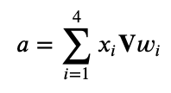

QKV Attention
У QKV Attention 3 обучаемые матрицы::
Q_{dxm} (query)
K_{dxm} (key)
V_{dxm}(value)
Здесь:
D — длина эмбеддингов;
M можно выбирать любым
a
0.4 0.55 0.1 0.05
SoftMax
w₁
w₂
w₃
w₄
x₁
x₂
x₃
x₄
y

Slide 66
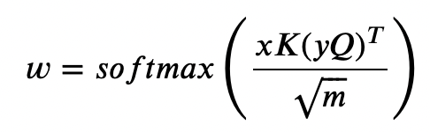

QKV Attention в векторной форме:
a = wv
v = xV
w=softmax( kq^{T})
w= kq^{T}
k= xK
q = yQ
x = [x₁ , x₂ ,..., x_{n}]
y = [y₁ , y₂ ,..., y_{n}]

Slide 67
Transformer

Slide 68
Спасибо
за внимание!

